Slide 1

Покупка готового домовладения. Цены и преимущества
Председатель Совета директоров ООО «1-я Академия недвижимости» Новосельцев Дмитрий вячеславович

Slide 2
Преимущества покупки готового нового дома
1. Гарантированная цена в отличие от случая строительства дома по договору подряда с плавающей ценой на строительные материалы
2. Гарантия на дом
3. Зарегистрированный дом снимает риски не возможности регистрации строящегося дома (охранные зоны от трасс линий электропередач, газопроводов, водоемов и т.п.)
4. Банки охотнее дают льготную ипотеку под построенный дом, а не под договор подряда. По договору подряда можно строить только силами аккредитованных компаний
5. Отсутствуют риски «не достроят» или покупки «кота в мешке» во вторичке (скрытые дефекты и дополнительные расходы на модернизацию)
6. Либо сразу, либо после финишной отделки, завози мебель и живи.

Slide 3
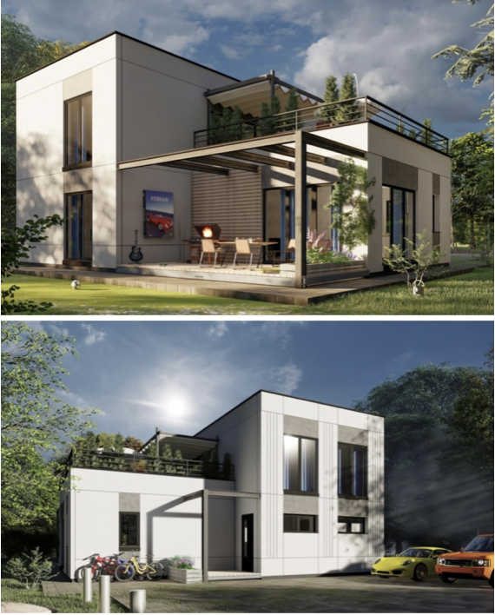
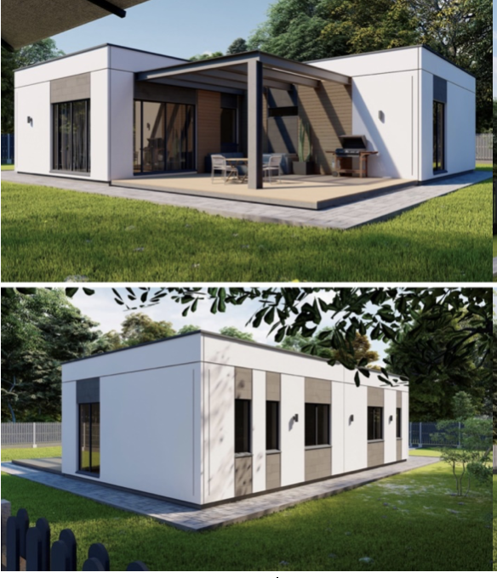
Практический пример
В КП «Разметелево» на 35
участках построены или
строятся дома
по финской монолитной
технологии
от 107 кв.м. ФП-3 (ESTERI)
до ФП3+ 143 м2
2-х этажный
Стены- трехслойные железобетонные панели толщиной 330 мм с утеплителем внутри

Slide 4
Предложение покупки дома
Модель: одноэтажный ESTERI 107 м2 (панельный)
3 спальни, гостиная с панорамным остеклением, гардеробная, техническая комната, санузел
домокомплект - ____________ руб
теплый контур - _____________руб
черновая отделка - _____________ руб
white BOX - ___________ руб
земельный участок 8 соток в КП Разметелево
около ____________ рублей
Итого: ___________ рублей

Slide 5
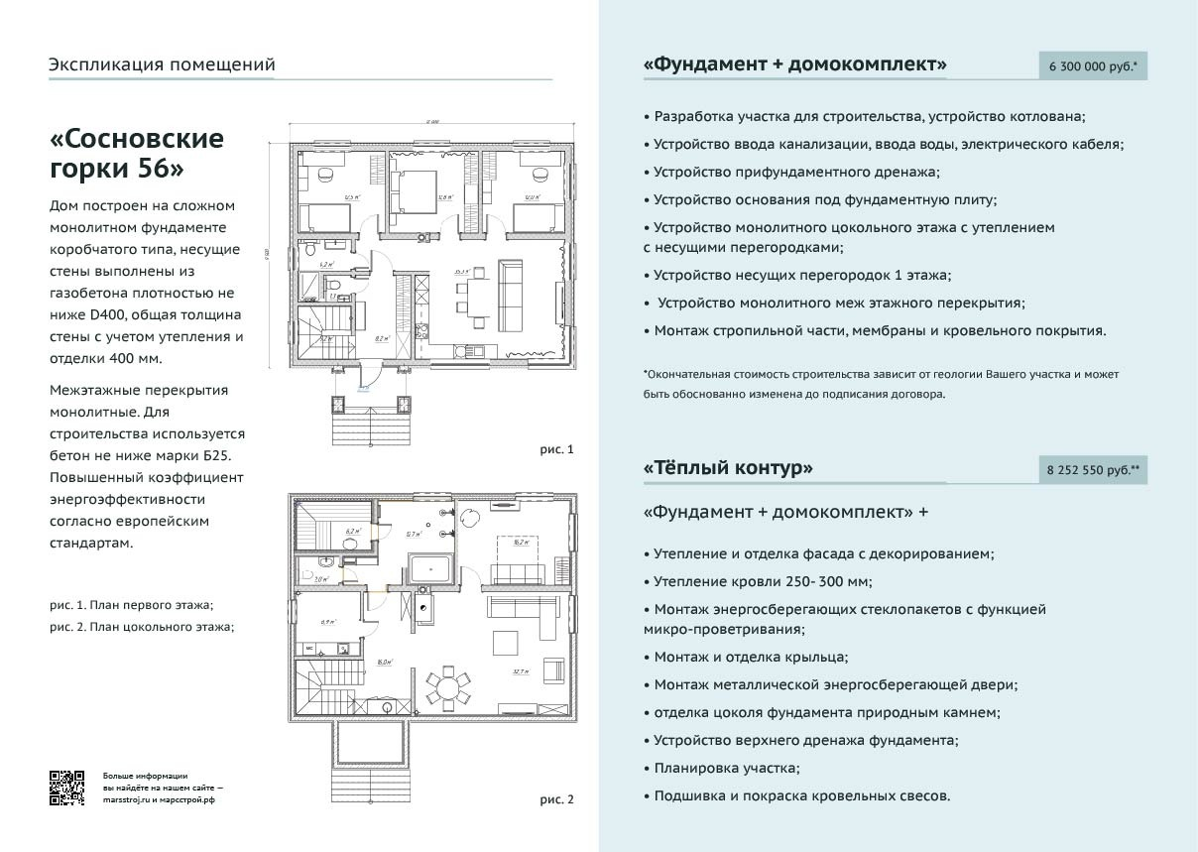

Предложение покупки дома 188 м2 (газобетон) в КП «Сосновские горки»

Slide 6
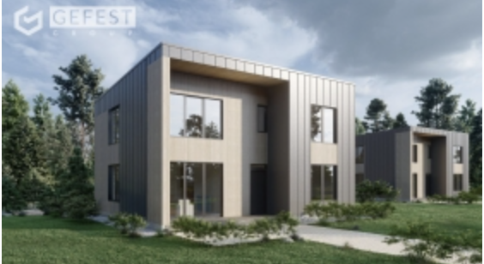
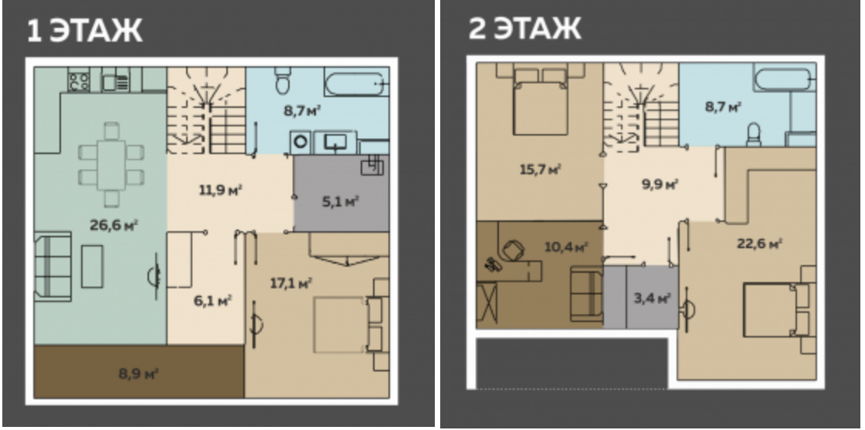
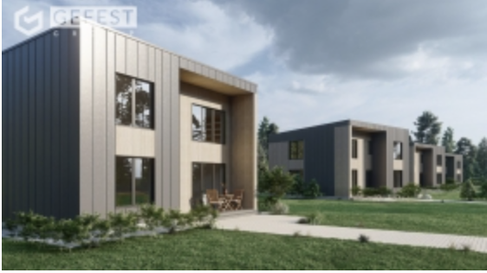
Предложение покупки дома в КП «Разметелево»
Дома в КП Разметелево по каркасной технологии 155 м2 (10*9,5 m)
Фундамент: монолитная плита
Внешняя отделка: комбинированная панели клик-фальц и лиственница
Панорамные окна: энергоэффективные стеклопакеты
Теплые полы 1-й этаж и выводы к радиаторам на 2-м этаже
Разводка электросетей по помещениям (светильники, розетки)
Земельный участок 10 соток (15 кВт, газ, вода, оптоволоконный интернет)
Цена предложения: 9 800 000 рублей

Slide 7
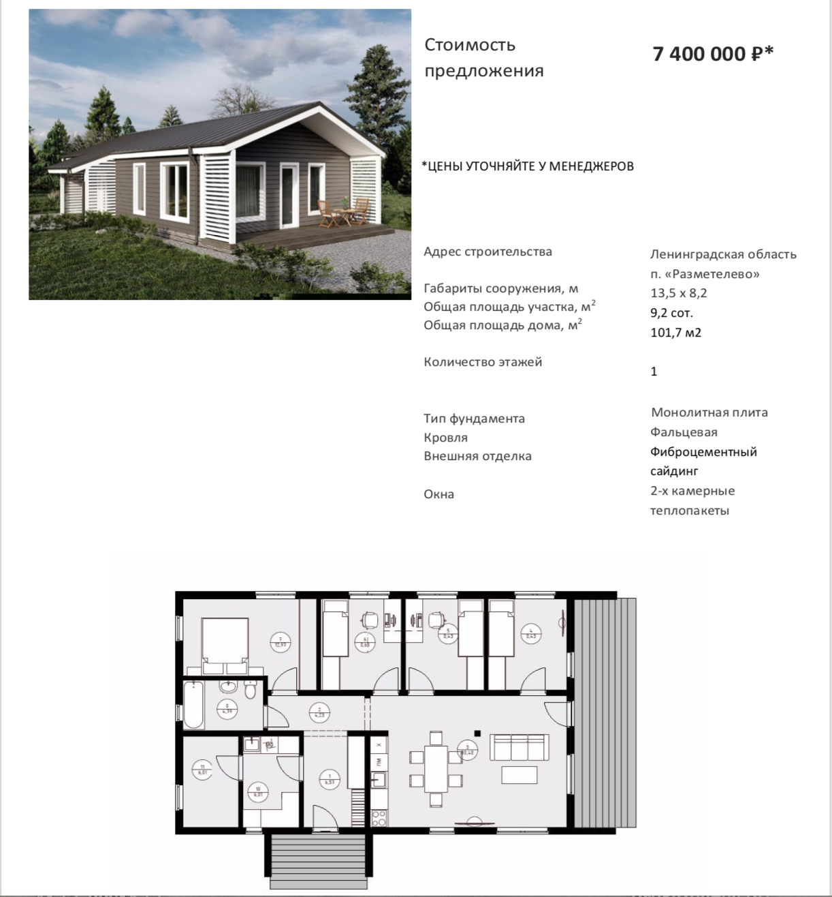
Каркасный дом 101 м2 в КП «Разметелево»

